Slide 1
ПОНАВЉАЊЕ
Разред: VIII
Предмет: Основи информатике
Тема:Базе података

Slide 2
Базе података
База података је организован и уређен скуп међусобно повезаних података, који је тако повезан да олакшпава претраживање
Програми за управљање и кориштење базе података се називају DBMS (Data Base Management System)
Подаци су логички организовани по неком моделу
Модел података је скуп правила која одређују како може изгледати логичка структура базе података

Slide 3
Данашњи DBMS подржава три основна модела :
Релацијски модел базе заснован на математичком појму релације
Мрежни модел – преставља се усмјереним графом
Хијерархијски модел – чине хијерархијски организовани подаци
Редни број | Име | Успјех
1. | Петар Перић | Одличан (5)
2. | Ана Панић | Добар (3)

Slide 4
Microsoft Access
Microsoft Access је програм из Office пакета који служи за креирање и управљање базама података.
Microsoft Access се користи за управљање релацијским базама података
Подаци се чувају у табелама које су међусобно повезане и функционишу као цјелина
Табела је саставњена од редова и колона
који садрже податке о неком појму

Slide 5
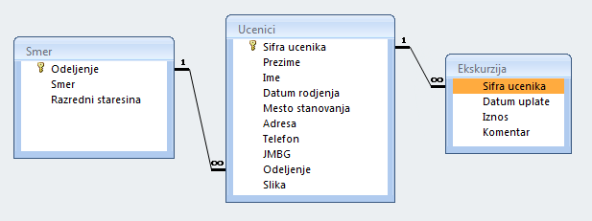
Базе података се се најчешће састоје од више табела које су повезане
Повезивање табела унутар једне базе податаке назива се везе или „релације“

Slide 6
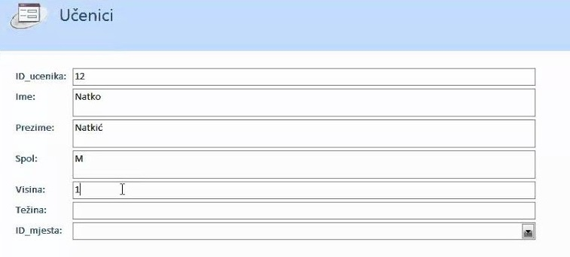
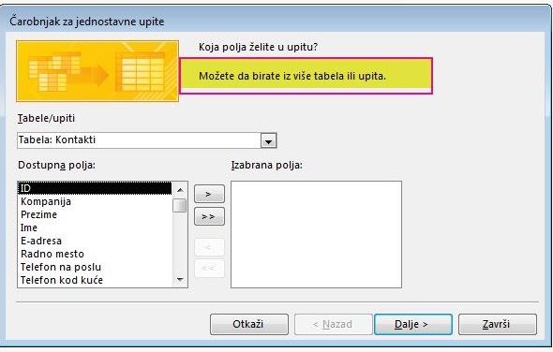
Табеле можемо попуњавати израдом
образаца у MS Access-у
Образац је објекат базе података чија је улога интеракција са корисником
Упит (Queris) у MS Access-у су објекти базе
података који вам омогућавају да издвајате
податке из базе података

Slide 7
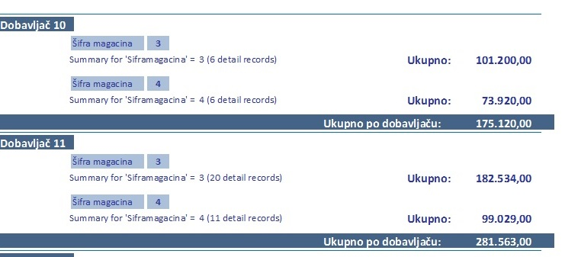
Извјештаји (Reports) су посебно обликовани прикази података из упита и табела прилагођени за штампање
Изглед и садржај извјештаја се дефинише у складу са потребама корисника
Постоји више врста извјештаја :
Табеларни извјештаји
Стубични извјештаји
Извјештај за штампање циркуларних писама
Извјештај за штампање наљепница са адресама

Slide 8
СРЕТАН РАСПУСТ

